Slide 1

Mineração de Dados e Textos
Introdução ao LAB de R
Profa. Jonice de Oliveira Sampaio

Slide 2
Sumário
Motivos para aprender R
Vantagens
Desvantagens
Histórico da linguagem
R e outras tecnologias
Dados x Informação x Conhecimento x Inteligência (sabedoria)
Perfect Storm
Exemplos de Domínios de aplicação
Como compartilhar?
Material de apoio
Linux, virtualização e o R

Slide 3
Motivos para aprender R
Porque Cientistas escolhem R?
Linguagem de progamação estatística - link
Possui características de linguagem de programação
Totalmente Open Source, contrariamente ao seu irmão S-Plus
Fácil instalação
Cobre todo o processo de data science
Extração, limpeza e transformação de dados
Análise estatística
Modelagem preditiva
Machine Learning
Visualização

Slide 4
Vantagens e desvantagens
Vantagens
Grande variedade de pacotes disponíveis (mais de 20.000) - link
Flexibilidade e rapidez
Análise estatística
Desvantagens
Não há interface gráfica
Limitação sobre uso de memória

Slide 5
Histórico da linguagem
Ano | Acontecimento
1993 | Projeto de pesquisa em Auckland, NZ
1995 | R foi liberado como projeto open-source
1997 | Formação do Grupo R-Core
2000 | Liberada a versão 1.0.0
2003 | Criação da R Foundation
2004 | 1ª Conferência internacional de usuários em Vienna
2015 | Criação da R Consortium com a participação da IBM e Microsoft

Slide 6
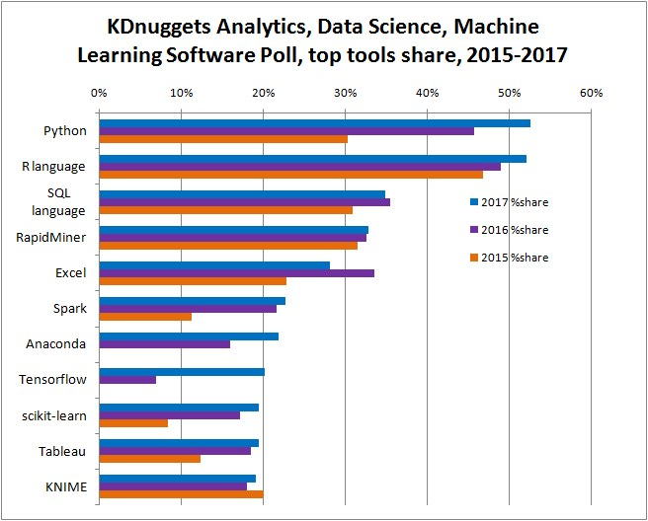
R e outras tecnologias
Comparação com outras tecnologias

Slide 7
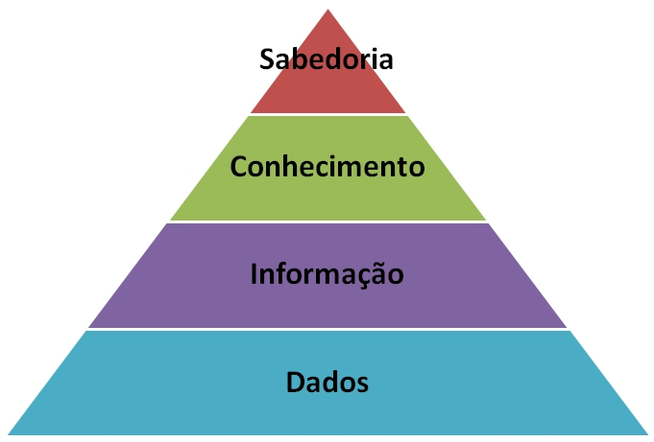
Dados, Informação, Conhecimento e Inteligência (sabedoria)

Slide 8
Dados, Informação, Conhecimento e Inteligência (sabedoria)
Conhecimento
Qual será o salário e o cargo de Sócrates quando sua idade for 50 anos?
Informação
Funcionário | Idade | Salário | Cargo
Aristóteles | 32 | R$ 7.500,00 | Analista Financeiro
Sócrates | 41 | R$ 9.300,00 | Gerente Financeiro
Inteligência
Dado

Slide 9
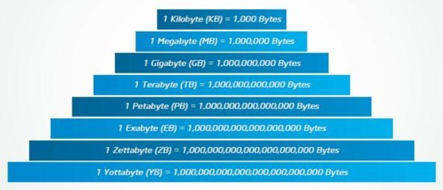
Perfect Storm
Alinhamento dos Astros
Crescimento exponencial no volume de dados (Hoje: Zettabyte) (Post)
Redes Sociais, Blogs, Fóruns, Smartphones, Web Docs, Web Storages, Filtros de Spam etc
Últimos 2 anos superaram toda a história da humanidade (relatos)
Baixo custo de armazenamento em disco
Alta capacidade de processamento dos computadores
Processamento distribuído e/ou em GPU

Slide 10
Exemplos de Domínios de aplicação
Academia
Biologia, Medicina, Robótica, Logística, Geologia, Agronomia etc
Reconhecimento de padrões
Filtros de spam, voz, imagem, perfis de usuários etc
Financeiras e Seguradoras
Detecção de fraudes
Operadores de cartão de crédito
Aduanas
Controle de tráfego aéreo
Engines de busca e recomendação

Slide 11
Como compartilhar?
Profissionalmente
Github
ResearchGate
Academia.edu
Google Acadêmico
Linkedin
Marketing
Outras redes

Slide 12
Material de apoio
Grupo no Facebook
Fonte de informação e troca de conhecimento
Grupo no Whatsapp
Troca ágil de informação
SharePoint
Fonte de arquivos (códigos, VM's e outros)
Máquinas virtuais
CRAN
Links compartilhados no Grupo

Slide 13
Linux, virtualização e o R
Linux
Comandos básicos
Virtualização
Importação de VM's
Configurações no VirtualBox
Introdução teórica ao R
Sintaxe
Pacotes
Help
Operadores
Variáveis e tipos
Vetores, Matriz e listas
Strings
Controles e loops
Objetos e funções

